Slide 1
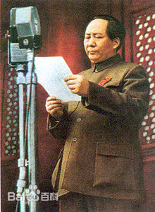
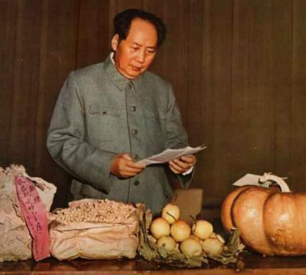
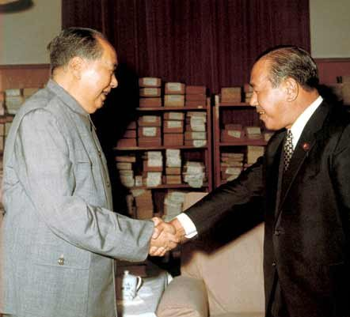
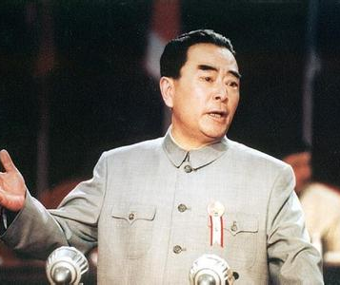
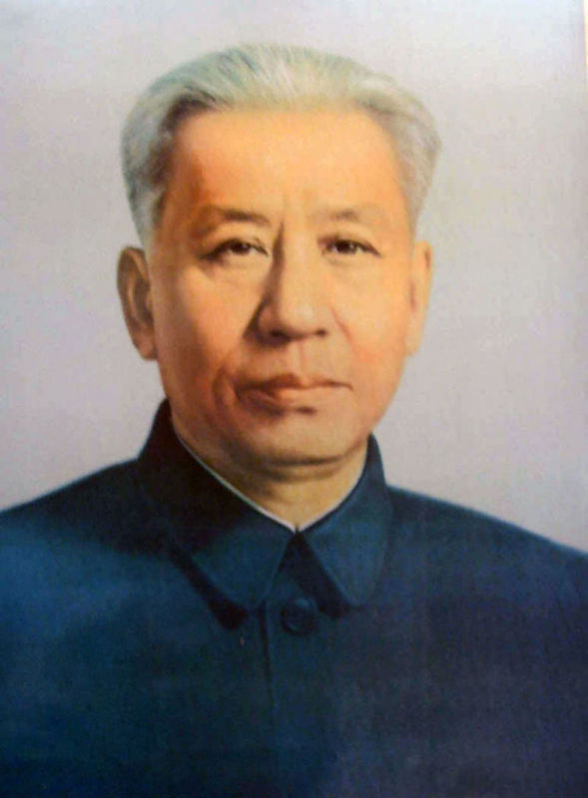
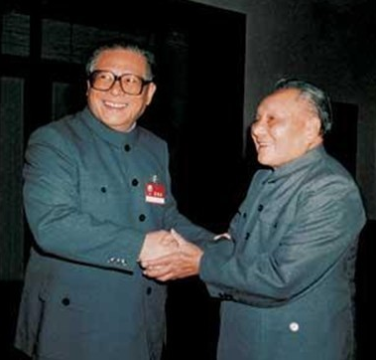
国共关系的演变
（合作与对抗）
学习目标:
1.了解近代国共关系变化过程中主要史实，认识国共关系变化对中国产生的影响。
2.分析影响国共关系的因素。
3.明确国共关系对国家独立、民族富强、国家统一具有深远影响。
中山装
Notes:
孙中山亲手设计的中山装成为新中国领袖们长期标准着装

Slide 2
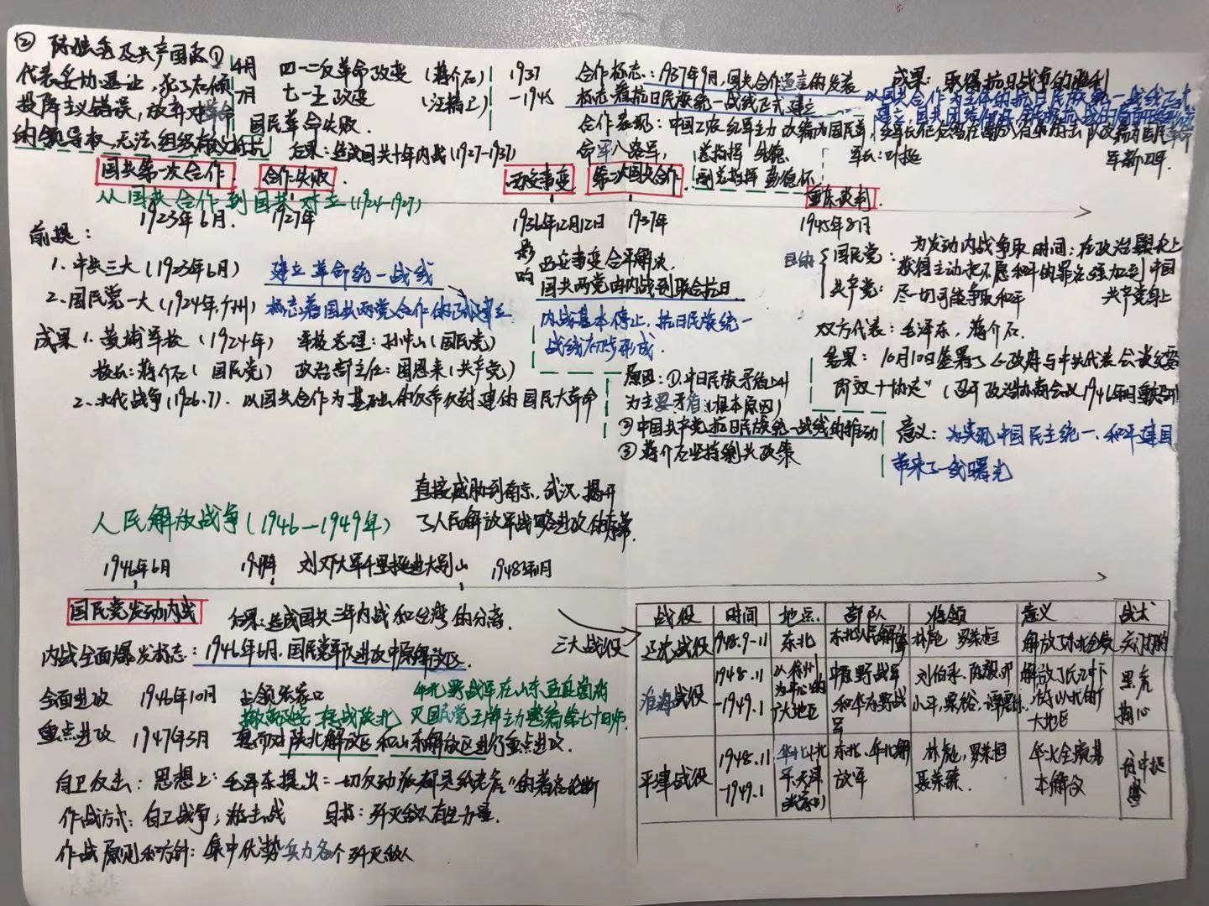
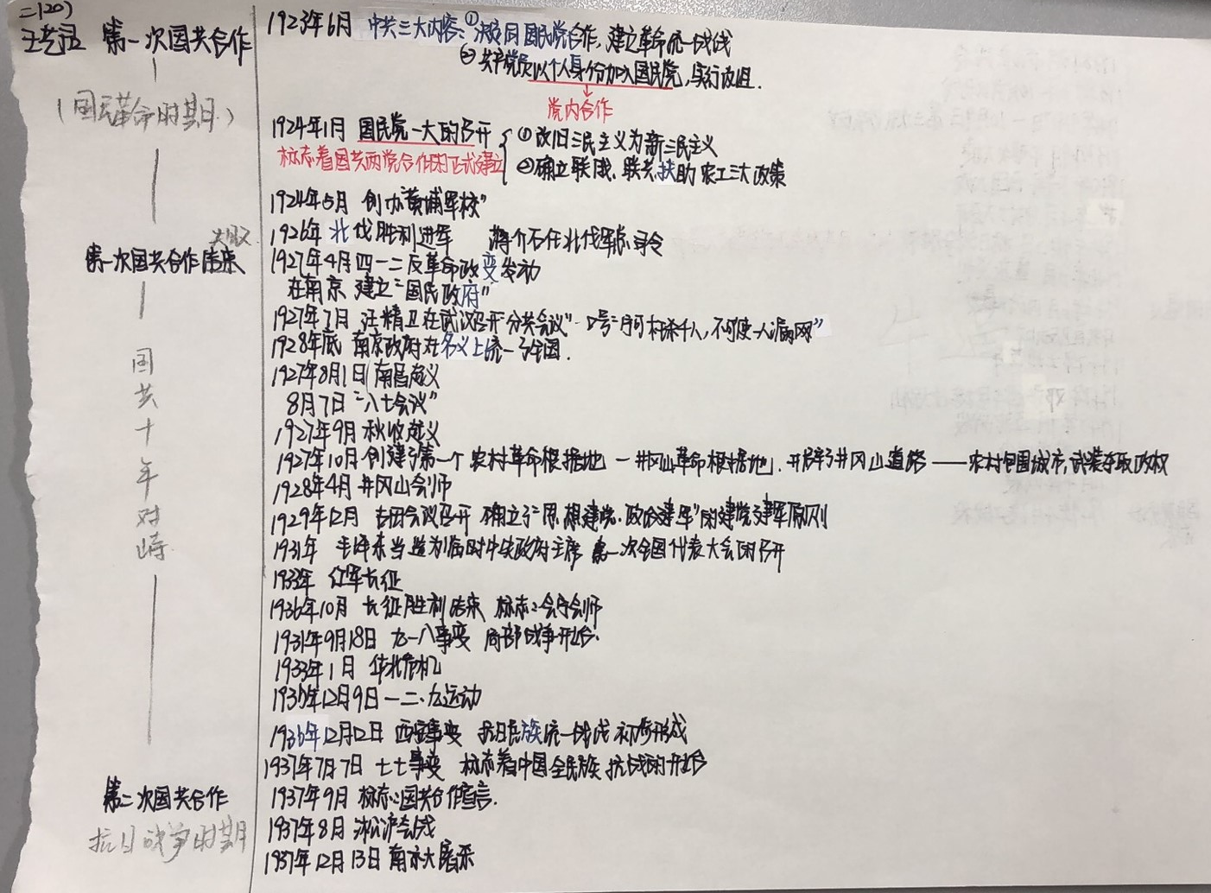
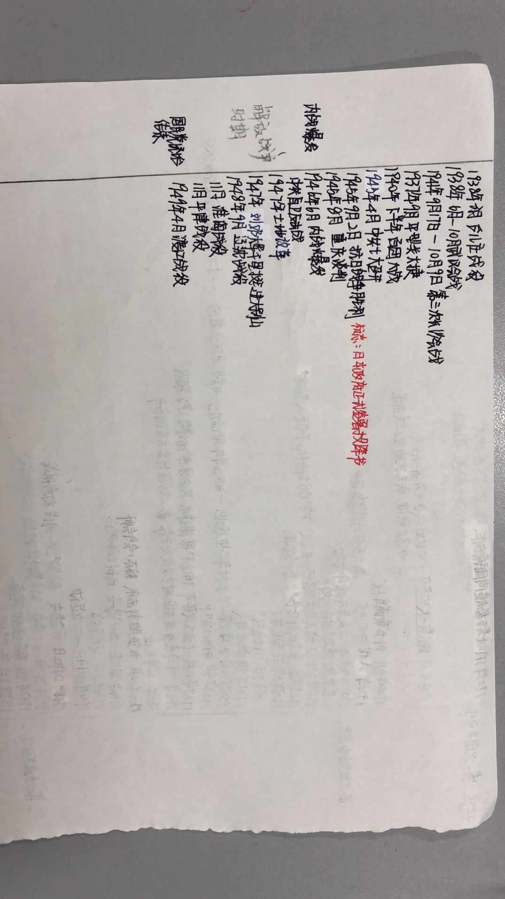
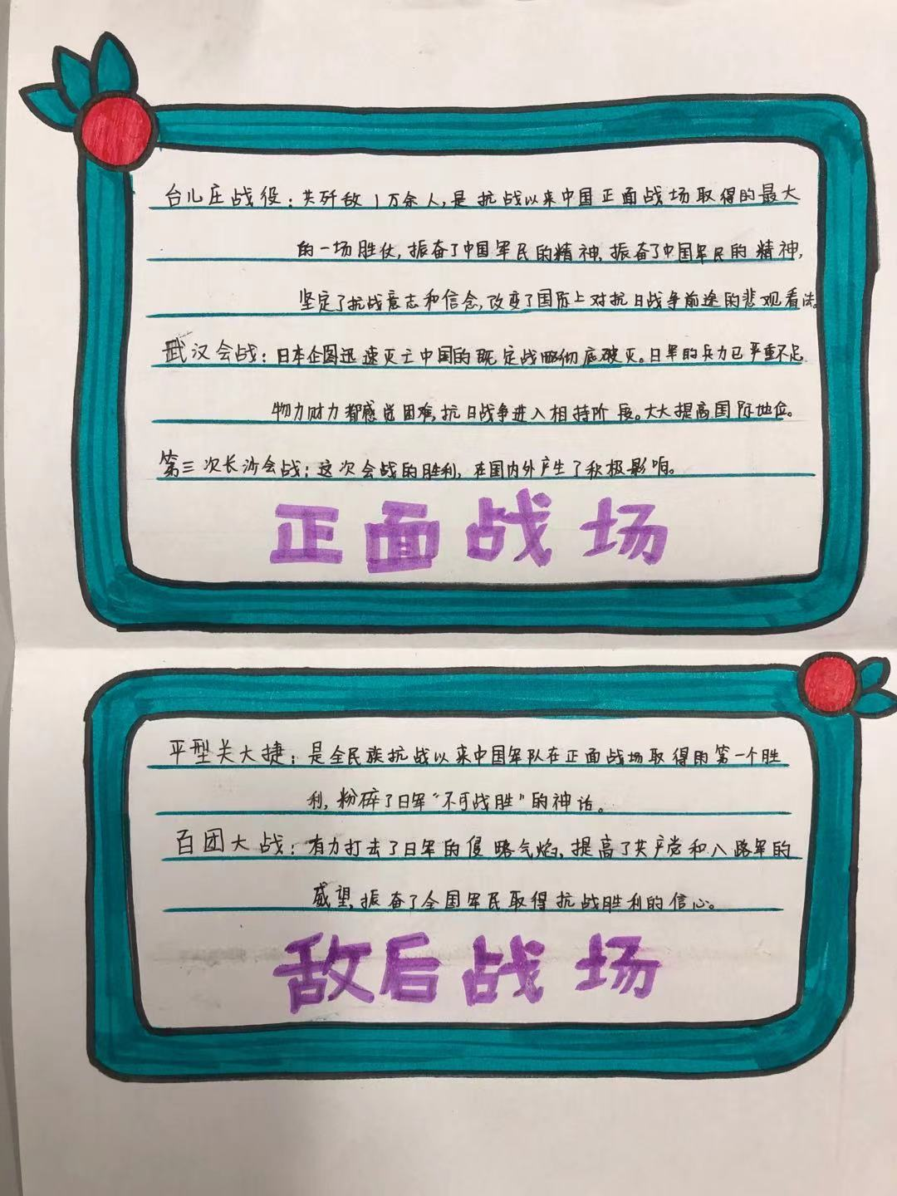
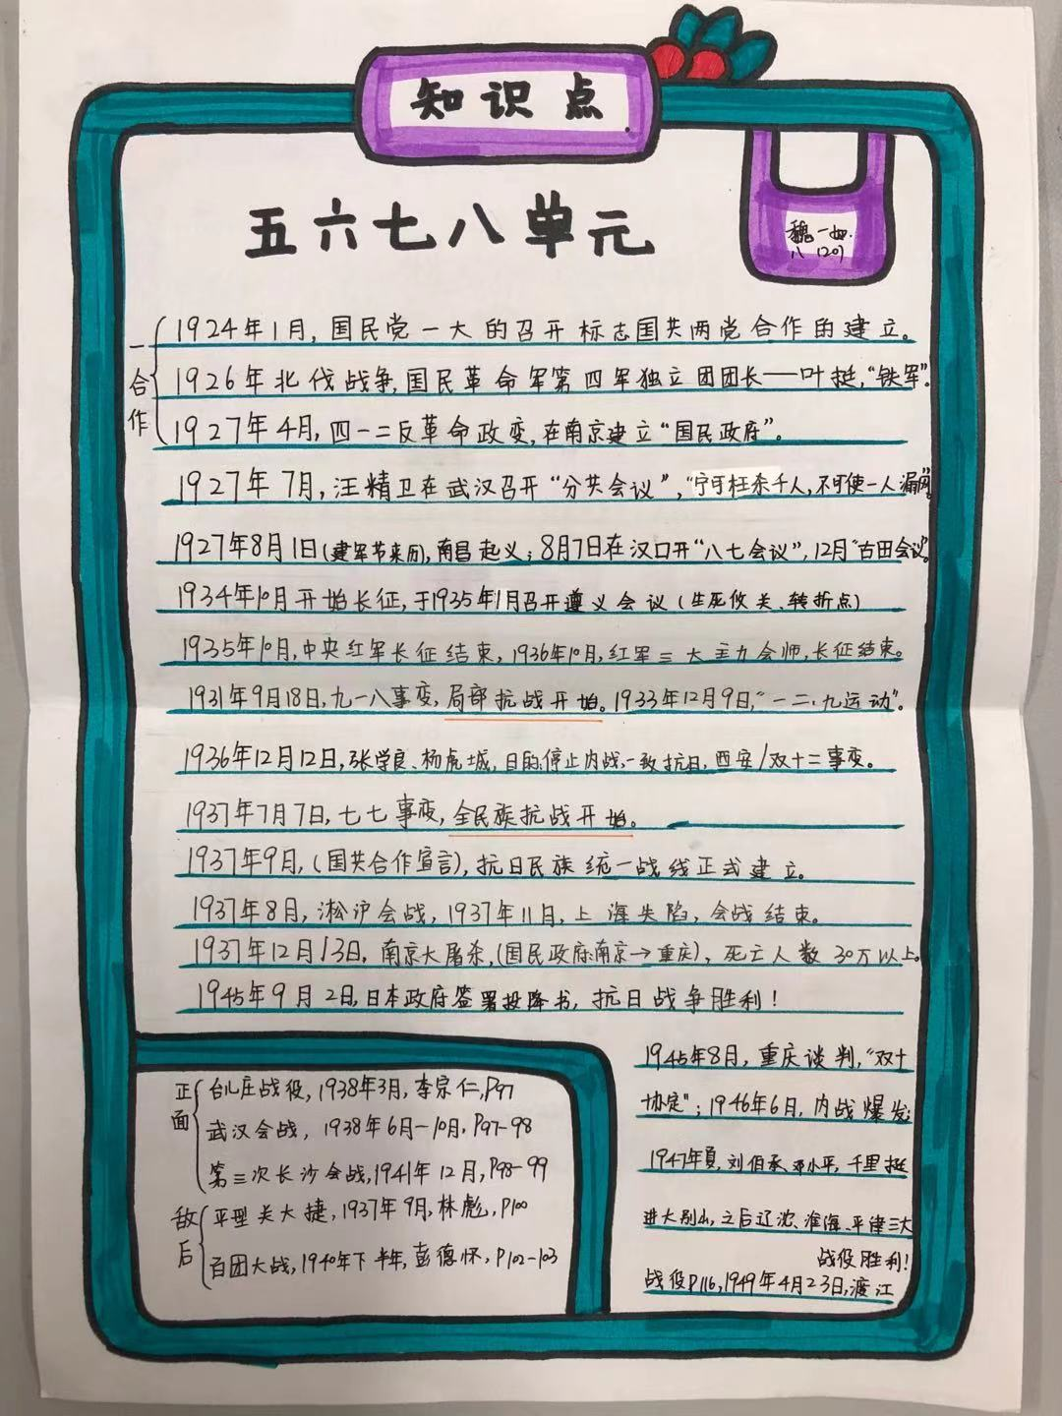
国共关系的发展变化
解放战争
时期
国民革命
时期
土地革命
时期
抗日战争
时期
国共
国共
国共
国共
1924年
1927年
1937年
1946年
1949年
2019年
根据示意图，说说A、B、C、D四个不同时期国共关系状态，以相关重大史实。
Notes:
问题没新意，干巴巴的

Slide 3
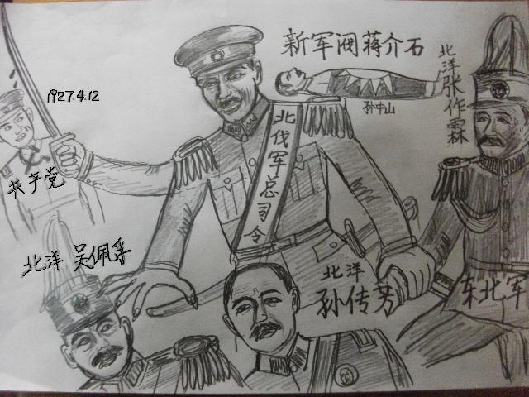
一、国共合作 共奏胜利曲——国民大革命时期
（一）
想当初
是你拉着我的手
在村口的大树旁
一同告别了咱娘
踏上北伐的战场
从材料和图片中你能得到哪些历史信息，体现了当时国共两党怎样的关系？
Notes:
1927年4月至1928年上半年，死难党员、团员、工农群众、和其他革命人士337000人，至1932年以前打到100万以上。周恩来说，敌人可以在几分钟之内摧毁我们的革命领袖，而我们却不能在几分钟之内锻炼出我们的革命领袖，。

Slide 4
第一次国共合作（1924-1927）
原因： | ①一战后，推翻 ，统一全国成为全国人民的共同愿望。 ②中国共产党认识到要战胜强大的敌人必须建立 统一战线。 ③孙中山领导革命屡次失败，迫切需要改组国民党并寻求支持。 ④（外部原因） 的促进作用。 ⑤合作基础：
成果： | ① 的建立 ② 取得重大胜利，基本推翻了北洋军阀的反动统治
分裂 原因： | ①根本原因：国共两党所代表的阶级利益不同。共产党代表 的利益，国民党代表 的利益 ②直接原因是 等国民党右派叛变革命，大肆屠杀共产党人。 ③共产党的力量小经验不足。
北洋军阀
革命
共产国际
新三民主义
黄埔军校
北伐战争
工农群众
大地主大资产阶级
蒋介石、汪精卫

Slide 5
国共合作 共奏胜利曲——国民大革命时期
【小试牛刀】
1. 孙中山先生认为：“世界潮流，浩浩荡荡，顺之则昌，逆之则亡。”纵观孙中山先生的一生，他顺应世界潮流的做法有①成立中国同盟会 ②推动国共第一次合作 ③创办黄埔军校 ④领导北伐战争
A．①②③ B．①③④ C．①②④ D．②③④
2.国民革命失败的依据是（ ）
A．这次革命没有完成反帝反封建的革命任务
B．帝国主义联合支持国民党右派突然叛变
C．国民革命没有建立起统一的真正的民主共和国
D．国共第一次合作的破裂
A
A

Slide 6
国共合作 共奏胜利曲——国民大革命时期
材料一、依中国社会的现状，宜有一个势力集中的党为国民革命运动之大本营，中国现有的党，只有国民党比较是一个国民革命的党，同时依社会各阶级的现状，很难另造一个比国民党更大更革命的党。……工人阶级尚未强大起来，自然不能产生一个强大的共产党一个大群众的党，以应目前革命之需要。
——摘自《中共中央文件选集》
材料二：七月一日，蒋介石下达“北伐部队动员令”：“本军继承先大元帅遗志，欲求贯彻革命主张，保障革命利益，必先打倒一切军阀，肃清反动势力，方得实行三民主义，完成国民革命……先定三湘，复规武汉，进而与我友军国民军会师，以期统一中国，继承遗志。
（1）根据材料一结合所学知识，分析共产党是如何促成“一个势力集中的党”出现的？
开展国共合作，共产党以个人身份加入国民党，进行国民大革命
（2）材料二中“先大元帅”指谁？在“北伐部队动员令”中提到北伐的目的是什么？
孙中山
打倒帝国主义，除军阀，统一中国。

Slide 7
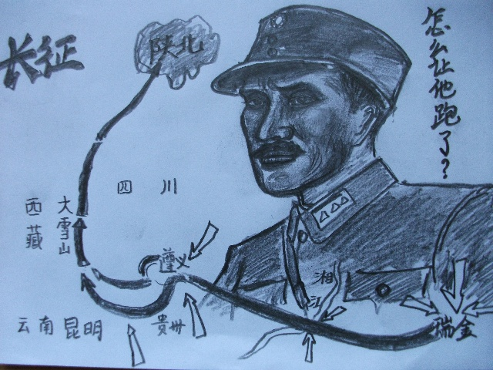
二 、兄弟干戈起 豺狼却得利——土地革命时期
（二）
政治上的歧见使
你我渐行渐远
政见的不同使你我兵戎相见
我们的相互敌视
亲者痛仇者快
1.从材料和图片中你能得到哪些历史信息，说明此时国共关系怎样？
2.用史实说明“我们兵戎相见，我们的相互敌视，亲者痛仇者快”。

Slide 8
二 、兄弟干戈起 豺狼却得利——土地革命时期
国共十年对峙时期
国民党 | 共产党
屠杀政策 | 武装反抗： ① （武装反抗国民党反动统治的第一枪，是中国共产党独立领导武装斗争、创建革命军队的开始） ② (拉开中国革命从城市转入农村、建立农村革命根据地的序幕) ③创建了第一个农村革命根据地 。
围剿：930年到1933年，蒋介石对中央根据地发动五次“围剿” | 反围剿：①中央红军取得前四次反“围剿”的胜利 ②由于中共临时中央负责人犯了 ，第五次反“围剿”失利，红军被迫长征。 ③长征途中生死攸关的转折点 。
影响：战争一方面造成大量伤亡和经济破坏，另一方面内战给 以可乘之机，趁机发动了 和 。
南昌起义
秋收起义
井冈山革命根据地
左倾错误
遵义会议
日本
九一八事变
华北事变

Slide 9
二 、兄弟干戈起 豺狼却得利——土地革命时期
【大展身手】
材料一 1928年起，毛泽东先后写下了许多著作，其中指出“马克思主义书本上并没有讲到中国湖南、湖北，它讲的只是基本原理”，“共产党的任务……不是先占城市后取农村，而是走相反的道路”，逐步形成了中国革命新道路的理论。 ——摘编自石崇科《毛泽东选集》（第二版）等
（1）结合所学知识说明，这条“相反的道路”是什么？中国革命重心实现了怎样的变化？
材料二 1935年10月，陈云在向共产国际的报告中写道：此次会议“撤换了‘靠铅笔指挥的战略家’，推选毛泽东同志担任领导”。“目前我们党在新的情况下能够自已提出新的任务”。
——摘编自姚明华《1935年陈云莫斯科之行述论》 （2）材料二中的“会议”指的是哪次会议？简述其历史意义。
井冈山道路：农村包围城市，武装夺取政权。
革命重心由城市转移到农村。
遵义会议。开始确立以毛泽东为主要代表的马克思主义正确路线在中共中央的领导地位；在极其危急的情况下，挽救了党，挽救了红军，挽救了中国革命，是中国共产竞历史上一个生死攸关的转折点；标志着中国共产党从幼年走向成熟。

Slide 10
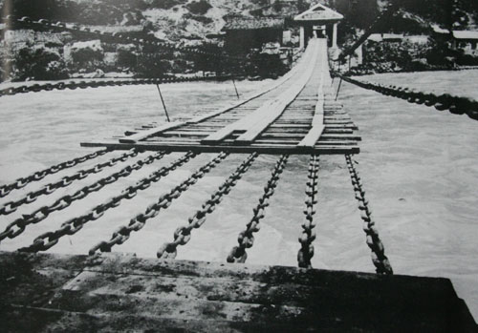
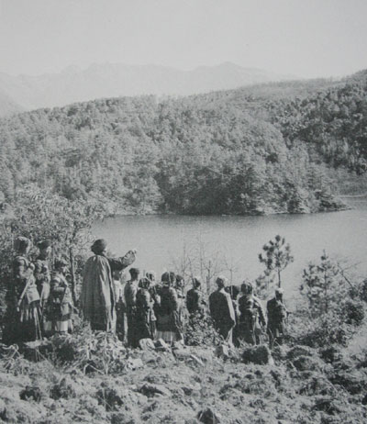
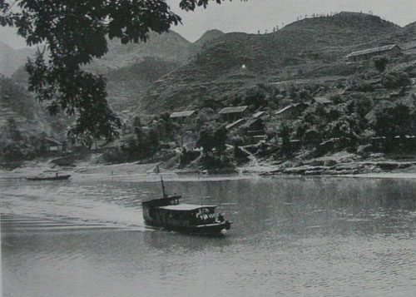
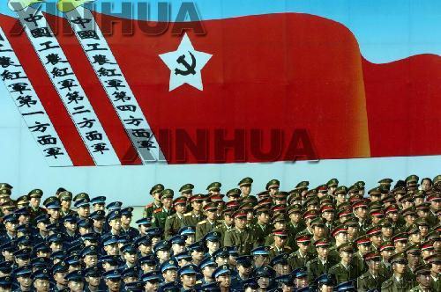
二 、兄弟干戈起 豺狼却得利——土地革命时期
材料三
图1 大渡河 图2 金沙江皎平渡口 图3赤水河 图4 三军会师
(3)按照红军长征顺序排列上述四幅图？写出图三发生的战役名称，并结合所学知识分析为什么毛泽东说这是他的得意之笔？
图3、图2、图1、图4
四渡赤水，打乱了国民党的追剿计划

Slide 11
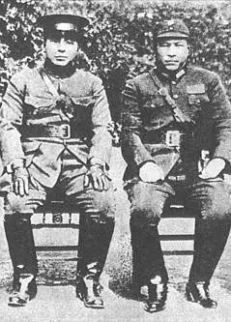
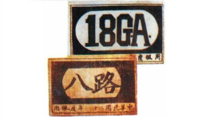
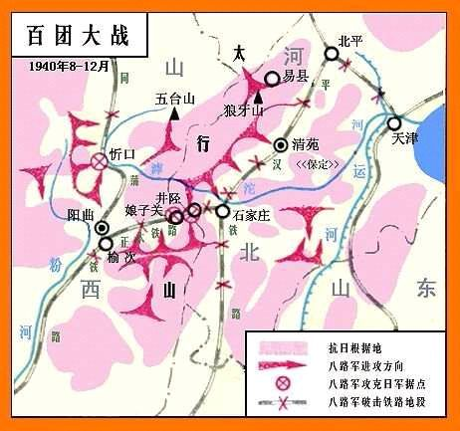
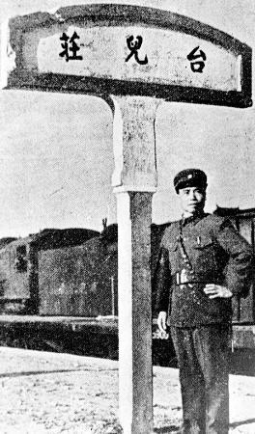
三、兄弟再联手 一雪百年耻——抗日战争时期
（三）
你手持汉阳造
血染台儿庄
我手握大片刀
喋血平型关
在战壕中你我
分享着一口干粮
在青纱帐里你我
一同擦拭刀枪
从材料和图片你能得到哪些历史信息，说明当时国共关系如何？

Slide 12
三、兄弟再联手 一雪百年耻——抗日战争时期
这里有一份同学整理的抗日民族统一战线形成的过程，但部分内容有缺失，请将其补充完整，并阐明理由。
1937年8月
1935年华北事变后，1935年8月1日“八一宣言”号召“停止内战、一致抗日”，1935年底瓦窑堡会议确定了建立抗日民族统一战线的方针。
1936年西安事变的和平解决，蒋介石被迫答应“停止内战、联共抗日”，标志着抗日民族统一战线初步形成。
1937年8月，中共工农红军改编为八路军、新四军。
1937年9月，国民党公布国共合作宣言书，标志着抗日民族统一战线正式形成。
1931年9月18日
1935年下半年
1935年底
1936年
12月12日
1937年
7月7日
1937年9月
？
九一八事变
（局部抗战开始）
华北危机
（中日矛盾成为国内的主要矛盾）
——会议
中共确立建立抗日民族统一战线的方针
？
？
？
七七事变
（全民族抗战开始）
思考：国共实现第二次合作的根本原因？
民族矛盾激化，中日矛盾上升为国内的主要 矛盾。

Slide 13
【大展身手】
材料一 中华民族不畏强敌，不怕牺牲。淞沪会战中，守卫宝山的500名官兵与敌巷战肉搏，全部壮烈殉国。……为粉碎日军对敌后抗日根据地的“扫荡”和封锁，振奋抗战军民的士气，（在某次战役中）八路军共作战1800余次，毙伤日、伪军2.5万多人，自身也付出了伤亡1．7万余人的重大代价。
——摘编自《光明日报》：《抗日战争时期的中华民族精神》
（1）根据材料一并结合所学知识，指出淞沪会战在抗战中的意义。材料中的“某次战役”是指哪次战役？
材料二 对于南京大屠杀，日本新编历史教科书的表述发生了变化，修改前，都提到了“屠杀”，谈及屠杀的数字，少的说有“十几万人”，多的说“30万人以上”。但在修改稿中，用“大量、许多”等词语模糊其词，有的还公然写着“没有定论”。
（2）根据材料二并结合所学知识，谈谈你的认识。
打破了日本3个月灭亡中国的迷梦，激发了全国人民的斗志。
百团大战
企图掩盖和否认战争罪行；严重损害了中国人民的民族感情。我们要不忘国耻，居安思危，努力提高综合国力等。

Slide 14
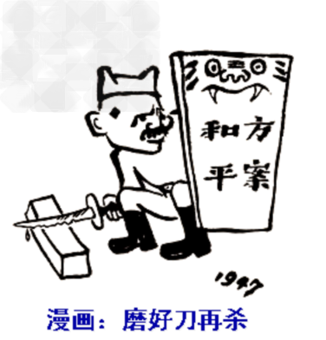
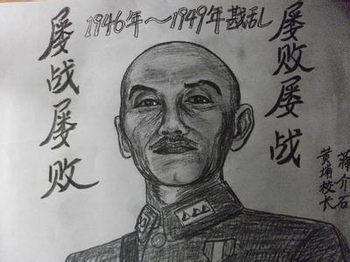
四 、和谈成空文 相煎何太急 ——解放战争时期
（四）
本可握手言和
我们却再次兵戎相见
那浅浅的海峡成为了
我们最深刻的伤痛和乡愁
材料和图片体现了哪些历史史实，说明这时国共关系怎样？

Slide 15
四 、和谈成空文 相煎何太急 ——解放战争时期
开始
1946年6月 标志：国民党进攻中原解放区
全面进攻
战略防御
①1946年6月——1947年初粉碎国民党的_________
陕北解放区
②1947年3月——1947年夏粉碎国民党对__________和 ____________ 的重点进攻
山东解放区
解放战争胜利的原因：
①中共的正确领导②人民群众的支持
③解放军英勇善战④反动派不得民心
战略反攻
刘邓大军千里挺进大别山
1947年夏 标志：___________________________
辽沈战役
①1948年9月——11月 _________
战略决战
三大战役
淮海战役
①1948年11月——1949年1月_________
平津战役
①1948年11月——1949年1月_________
战略决胜
渡江战役
1949年4月________ 结束了国民党在大陆的统治

Slide 16
四 、和谈成空文 相煎何太急 ——解放战争时期
【大展身手】
材料一：在中国新民主主义革命时期，国共两党几度和谈共谋大业，中国共产党的杰出领导人周恩来亲历和谈并起了重要作用。
（1）20世纪30—40年代，周恩来参加了哪两次重要的国共谈判？蒋介石为什么说周恩来是他的部下？周恩来说“红军也可以听蒋先生的指挥”是指哪一历史时期？
西安事变和重庆谈判；
因为在黄埔军校里蒋介石是校长，周恩来曾经
是政治部主任；
抗日战争时期或第二次国共合作时期。

Slide 17
【大展身手】
四 、和谈成空文 相煎何太急 ——解放战争时期
材料二 电影《决胜时刻》聚焦了中华人民共和国成立前夕的照情岁月。影片以1949年毛泽东等党中央领导进驻北京春山后的活动为主线，讲述：这一年春天，毛泽东等中其中央领导人踏上了“进京赶考路”，翻开了中华民族历史的新篇章；这一年，国共和谈破裂。中国人民解放军渡过长江。迎来解放的曙光；也在这一年，共产党人齐心协力，负重前行，架构起新中国的四梁八柱，举办开国大典，宣告中国人民从此站起来了！
（2）联系所学知识，回答：在踏上“进京赶考路”之前，中共中央在河北西柏坡召开的七届二中全会上，确定党的工作重心要完成怎样的转移？
（3）为什么说“中国人民解放军渡过长江，迎来解放的曙光”？
党的工作重心由乡村转向城市
人民解放军渡江作战，占领南京，结束了国民党在大陆的统治

Slide 18
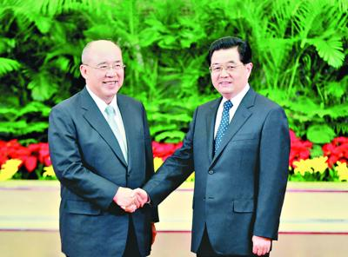
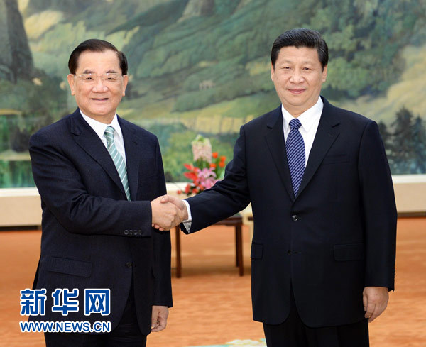
展望国共关系
（五 ） 但是兄弟不和鹬蚌相争
渔利的总是门外的豺狼
要想在外族人面前真正地昂起头颅
还需要你我兄弟联手 实现紫气东来

Slide 19
深度探究
你认为影响国共关系的因素有哪些？
提示：可以分为内部因素、外部因素、导致国共合作的原因、导致国共合作破裂的主要原因等
①两党的阶级性质不同。国民党维护资产阶级、地主阶级利益，是统治阶级的代表；中共代表广大人民群众的利益，是被统治阶级的代表。阶级性质的不同，是国共关系矛盾、斗争直到分裂的根本原因。 ②社会主要矛盾的变化。当民族矛盾上升为主要矛盾时，两党就有从结束对抗走向合作的可能。
③国际政治势力的态度和国际环境的影响。进步的国际政治势力和有利的国际环境能够促成两党之间的合作，反之，反动的国际政治势力的插手，又会加速两党关系的破裂。

Slide 20
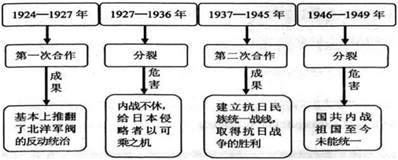
思考：
两党关系所产生的不同影响给我们的启示？
①合则两利，分则两害。国共双方的矛盾斗争有其必然性，但只要从民族和国家利益出发，就能实现合作，推动中国革命发展和祖国统一。
②国共关系的变化直接影响到今天海峡两岸关系，合作两利，祖国统一是历史发展的必然趋势。

